Slide 1

Clase n°7
Base de Datos y SQL 1

Slide 2


CONTENIDO
01
Bases de datos 1
02
SQL
03
Ejercitación

Slide 3

01
Bases de datos

Slide 4
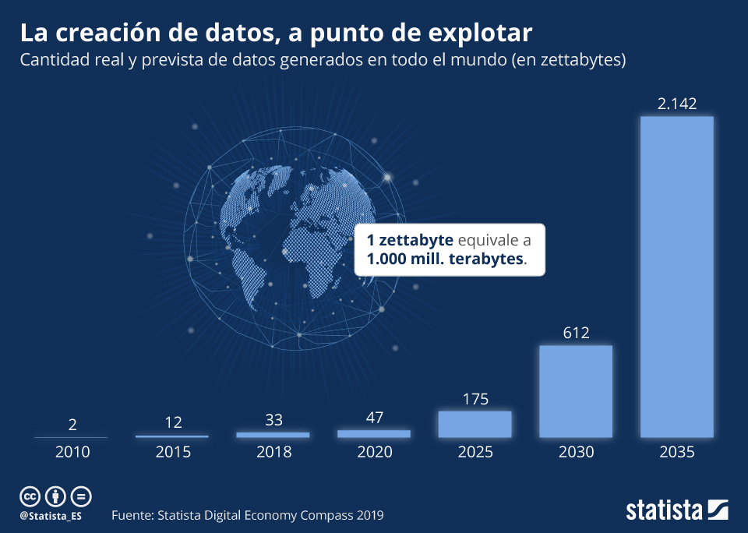

Slide 5
¿Qué es una base de datos?
Una base de datos es una recopilación organizada de información o datos estructurados, que normalmente se almacena de forma electrónica en un sistema informático.
- Oracle

Slide 6
¿Qué es una base de datos?
Es un conjunto de datos organizados y relacionados entre sí, con una estructura independiente del programa que los acceda.

Slide 7
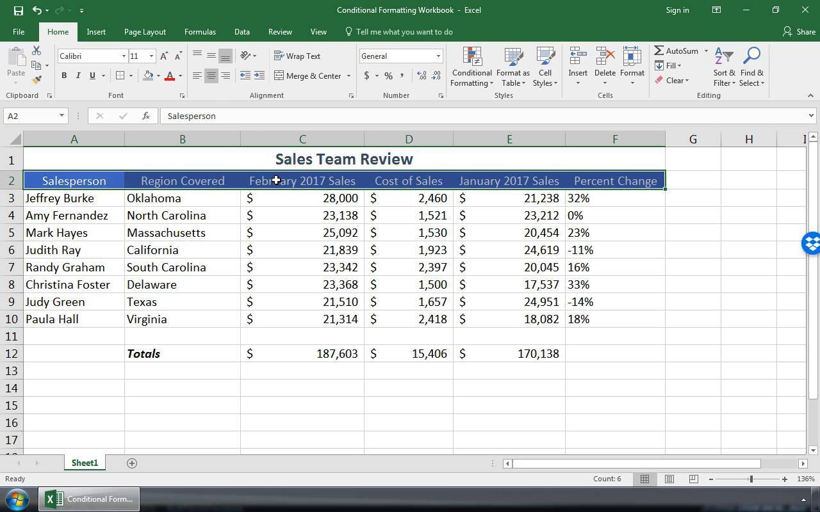
¿Excel es una base de datos?
Las principales diferencias entre los dos son:
Cómo se almacenan y se manipulan los datos
Quién puede acceder a los datos
Cuántos datos pueden almacenarse
Notes:
Ambos son métodos de almacenar datos

Slide 8
¿Por qué necesitamos una base de datos?
Agrupar y almacenar de forma segura todos los datos de la empresa en un único lugar.
Facilitar que se compartan los datos entre los diferentes miembros de la empresa.
Evitar la redundancia y mejorar la organización de nuestra actividad.
Visualizar los datos de un cliente o potencial: interacciones, ventas, datos de contacto.
Conectar los datos de operaciones, facturación e interacciones con cada cliente o potencial.
Preservar la integridad de los datos a partir de reglas de negocio.

Slide 9
¿Qué es DBMS?
El DBMS esencialmente sirve como una interfaz entre la base de datos y los usuarios finales o programas de aplicación.
El DBMS gestiona tres cosas importantes: los datos, el motor de la base de datos que permite acceder a los datos, bloquearlos y modificarlos, y el esquema de la base de datos, que define la estructura lógica de la base de datos.
Notes:
Un sistema de administración de bases de datos (DBMS) es un software de sistema para crear y administrar bases de datos. El DBMS proporciona a los usuarios y programadores una forma sistemática de crear, recuperar, actualizar y administrar datos. Un DBMS también permite a los usuarios finales crear, leer, actualizar y eliminar datos en una base de datos. El DBMS esencialmente sirve como una interfaz entre la base de datos y los usuarios finales o programas de aplicación, asegurando que los datos estén organizados de manera consistente y permanezcan fácilmente accesibles.

Slide 10
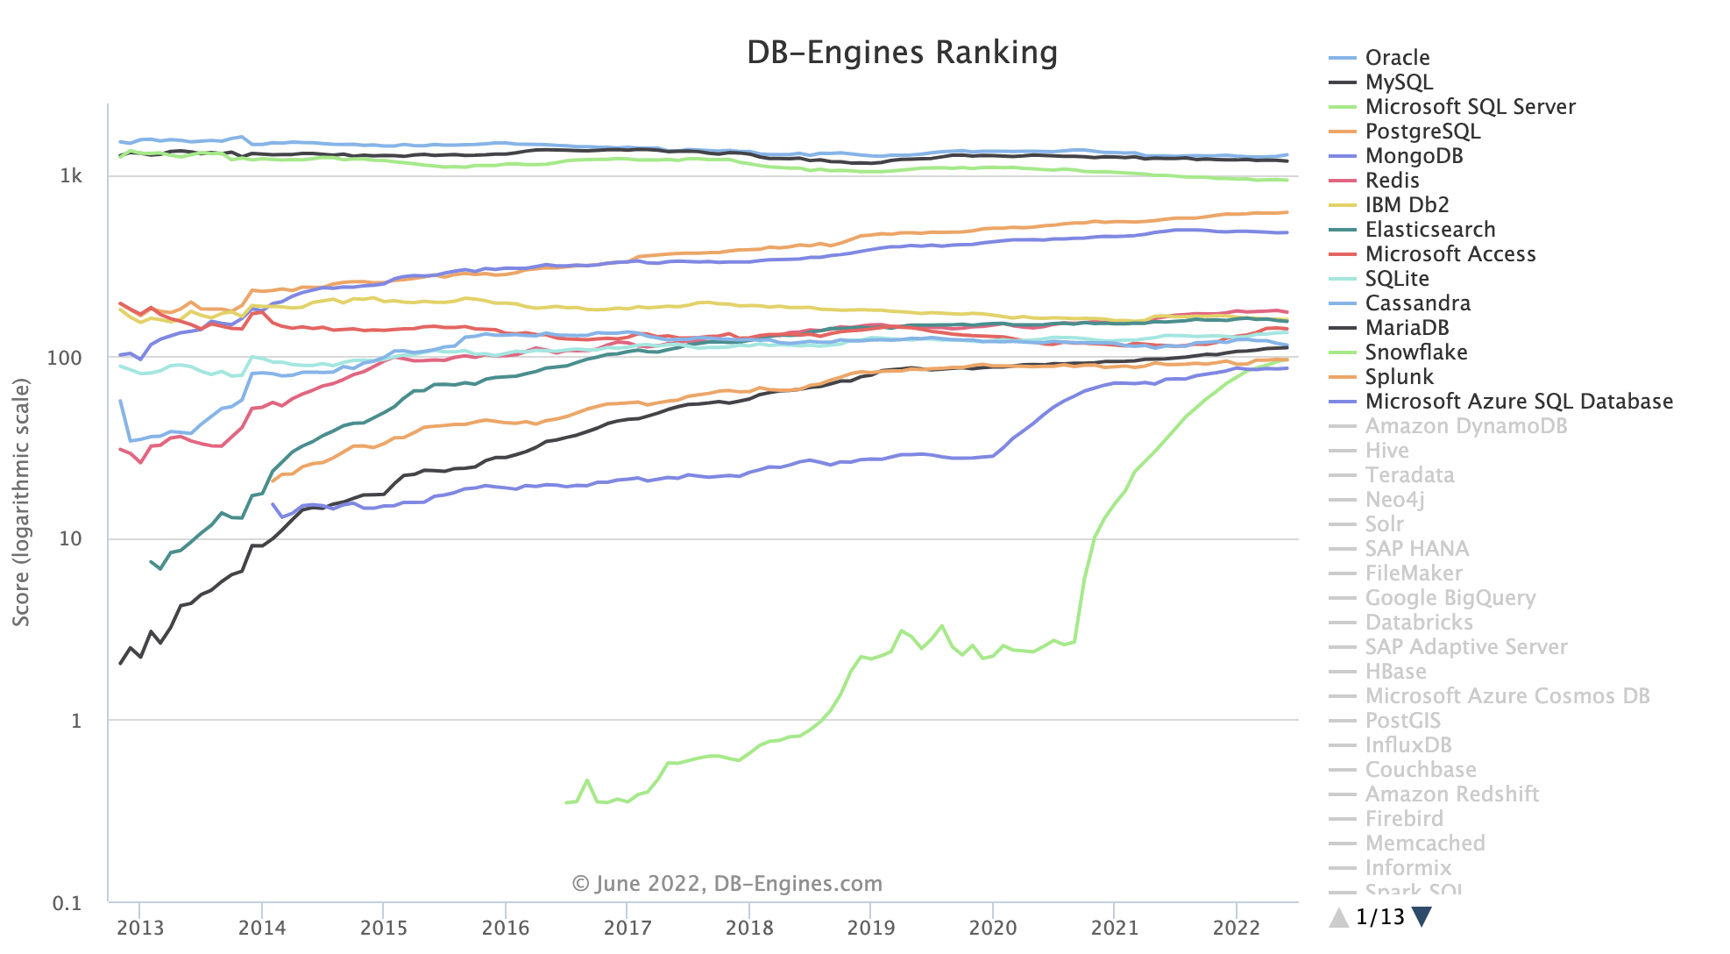
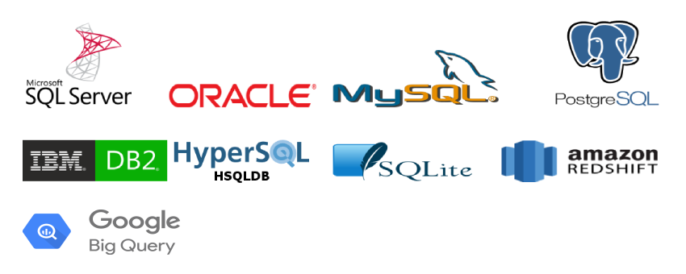
¿Qué es un motor de base de datos?
La pieza de software fundamental de un DBMS que se encarga de las bases de datos es lo que corrientemente llamamos el motor de bases de datos.
Notes:
Es casi imposible concebir un sistema de información que no maneje una o más bases de datos; y la pieza de software fundamental que se encarga de ello es lo que corrientemente llamamos el motor de bases de datos
En resumen, el mundo de las bases de datos relacionales sigue siendo dominante lo que se expresa en que la mayoría de los motores más populares están orientados a este tipo de base de datos.
En el mundo open source los líderes indiscutidos son MySQL (o MariaDB) y PostgreSQL y su uso puede ser recomendado como alternativa a los motores propietarios en la mayoría de las ocasiones.
En el mundo no open source la mayor parte de la gente opta por el líder Oracle o bien SQL Server si es que ya cuenta con un ecosistema Microsoft. Otra opción es IBM DB2 que entrega funcionalidades similares e incluso mayor versatilidad en cuanto a modelo de datos.
Finalmente, aquellos que opten por motores NoSQL la decisión va a ir por el tipo de datos, desempeño y escalamiento.
Tanto Cassandra como MongoDB permiten desplegar soluciones que escalan bien, pero el modelo de datos de MongoDB es mucho más apropiado si la información es más bien no estructurada.
Finalmente, Redis es muy rápido y simple pero usado para bases de datos en memoria o para combinarlo con otros motores de bases de datos.

Slide 11
Tipos de bases de datos I
Centralized
Distributed
Hierarchical
Object
Cloud
Network
Biblioteca central en una Universidad.
Hadoop, big data.
Relación padre-hijo entre datos.
Datos representados y almacenados como objetos.
Entorno virtual. GCP, AWS, Azure.
Nodos conectados por aristas. Grafos.
Notes:
https://www.javatpoint.com/types-of-databases
It is the type of database that stores data at a centralized database system. It comforts the users to access the stored data from different locations through several applications. These applications contain the authentication process to let users access data securely. An example of a Centralized database can be Central Library that carries a central database of each library in a college/university.
Unlike a centralized database system, in distributed systems, data is distributed among different database systems of an organization. These database systems are connected via communication links. Such links help the end-users to access the data easily. Examples of the Distributed database are Apache Cassandra, HBase, Ignite, etc.
A type of database where data is stored in a virtual environment and executes over the cloud computing platform. It provides users with various cloud computing services (SaaS, PaaS, IaaS, etc.) for accessing the database. There are numerous cloud platforms.
The type of database that uses the object-based data model approach for storing data in the database system. The data is represented and stored as objects which are similar to the objects used in the object-oriented programming language.
It is the type of database that stores data in the form of parent-children relationship nodes. Here, it organizes data in a tree-like structure.
It is the database that typically follows the network data model. Here, the representation of data is in the form of nodes connected via links between them. Unlike the hierarchical database, it allows each record to have multiple children and parent nodes to form a generalized graph structure.

Slide 12
Tipos de bases de datos II
Relational
Non-Relational
Ordenan los datos en forma de tablas, columnas y filas.
Esquema de datos no claramente definido.
Notes:
RELATIONAL:
For example, if you are looking to sort data regarding what the weather is at a certain time of the day during a certain day, it would be structured as the following:
Table: Weather
Columns: Days of the Week
Rows: Time of Day
Data Points: Degrees Fahrenheit
In this structure, all queries would be related to this table and the structure of the table would allow for easy sorting, filtering, computations, etc. If we ever need to establish a connection between tables, say, you want to know what the weather was at a certain time and relate that to a baseball game’s predicted score, then what we do is create what is called a key. This key allows for connections to be made between two or more tables to solidify associations between the two.
Some popular SQL database systems include:
Oracle
Microsoft SQL Server
PostgreSQL
MySQL
MariaDB
Non- relational
es uno que tiene un formato menos estructurado y, por lo tanto, permite más flexibilidad y adaptabilidad. Si se trata de un conjunto de datos que no está claramente definido, es decir, que no está organizado ni estructurado, probablemente no podrá permitirse el lujo de establecer tablas y relaciones definidas entre el conjunto de datos.
or example, Facebook Messenger uses a NoSQL database, because the information that is being gathered isn’t structured enough to be segmented into tables and define relationships between each other. With tons of unstructured information, it needs to be held in a non-relational database. Think of the information as being stored on one large word document. Everything is there. As more information gets entered, the document gets longer. If you want to find and pull data, you have to in essence ‘control/command + F’ and search for the data itself.
Some popular NoSQL databases include:
MongoDB
Google Cloud Firestore
Cassandra
Redis
Apache HBase
Amazon DynamoDB

Slide 13
Tipos de bases de datos III
Ventajas de una base de datos relacional
Los datos se estructuran fácilmente en categorías.
Los datos son consistentes en cuanto a su entrada y significado, y son fáciles de navegar.
Se pueden definir fácilmente las relaciones entre los puntos de datos.
Ventajas de una base de datos no relacional
Los datos no se limitan a un grupo estructurado.
Se pueden realizar funciones que permiten una mayor flexibilidad.
Sus datos y análisis pueden ser más dinámicos y permitir más variantes de entrada.

Slide 14
Bases Relacionales: ACID
Todas las transacciones de base de datos deben ser conformes a ACID (atómicas, coherentes, aisladas y duraderas) para garantizar la integridad de los datos.
La atomicidad requiere que la transacción se ejecute correctamente como un todo o, si una parte de la transacción falla, que toda ella quede invalidada.
La consistencia exige que los datos escritos en la base de datos como parte de la transacción cumplan todas las reglas definidas, así como las restricciones, incluidos los desencadenadores, las limitaciones y las cascadas.
El aislamiento es fundamental para lograr el control de concurrencia y asegurarse de que cada transacción sea independiente por sí misma.
La durabilidad requiere que todos los cambios realizados en la base de datos sean permanentes luego de que la transacción se haya completado de forma correcta.
Notes:
Todas las transacciones de base de datos deben ser conformes a ACID (atómicas, coherentes, aisladas y duraderas) para garantizar la integridad de los datos.
La atomicidad requiere que la transacción se ejecute correctamente como un todo o, si una parte de la transacción falla, que toda ella quede invalidada. La consistencia exige que los datos escritos en la base de datos como parte de la transacción cumplan todas las reglas definidas, así como las restricciones, incluidos los desencadenadores, las limitaciones y las cascadas. El aislamiento es fundamental para lograr el control de concurrencia y asegurarse de que cada transacción sea independiente por sí misma. La durabilidad requiere que todos los cambios realizados en la base de datos sean permanentes luego de que la transacción se haya completado de forma correcta.

Slide 15
Desafíos de las bases de datos
Absorción de aumentos significativos en el volumen de datos.
Garantía de seguridad de los datos.
Mantenimiento al día con la demanda.
Gestión y mantenimiento de la base de datos y la infraestructura.
Eliminación de los límites de la escalabilidad.
Notes:
Desafíos de las bases de datos
Las bases de datos de las grandes empresas de hoy en día soportan a menudo consultas muy complejas y se espera que proporcionen respuestas casi instantáneas a esas consultas. En consecuencia, se solicita a los administradores de bases de datos que empleen una amplia variedad de métodos para ayudar a mejorar el rendimiento. Algunos desafíos comunes a los que se enfrentan incluyen:
Absorción de aumentos significativos en el volumen de datos. La explosión de datos provenientes de sensores, máquinas conectadas y docenas de otras fuentes hace que los administradores de bases de datos tengan que luchar para administrar y organizar los datos de sus empresas’ de manera eficiente.
Garantía de seguridad de los datos. Actualmente, se producen filtraciones de datos en todas partes, y los piratas informáticos son cada vez más ingeniosos. Garantizar que los datos estén seguros es más importante que nunca, pero también que los usuarios puedan acceder a ellos fácilmente.
Mantenimiento al día con la demanda. En el entorno empresarial actual de rápido crecimiento, las empresas necesitan tener acceso en tiempo real a sus datos para poder tomar decisiones a tiempo y aprovechar las nuevas oportunidades.
Gestión y mantenimiento de la base de datos y la infraestructura. Los administradores de bases de datos deben supervisar continuamente la base de datos por si surgen problemas y realizar un mantenimiento preventivo, así como aplicar parches y actualizaciones de software. A medida que las bases de datos se hacen más complejas y los volúmenes de datos crecen, las empresas se enfrentan a los gastos de contratar talentos adicionales para supervisar y ajustar sus bases de datos.
Eliminación de los límites de la escalabilidad. Un negocio necesita crecer si quiere sobrevivir, y su gestión de datos debe crecer con él. No obstante, para los administradores de bases de datos resulta muy difícil predecir cuánta capacidad necesitará la empresa, especialmente con las bases de datos on-premise.

Slide 16
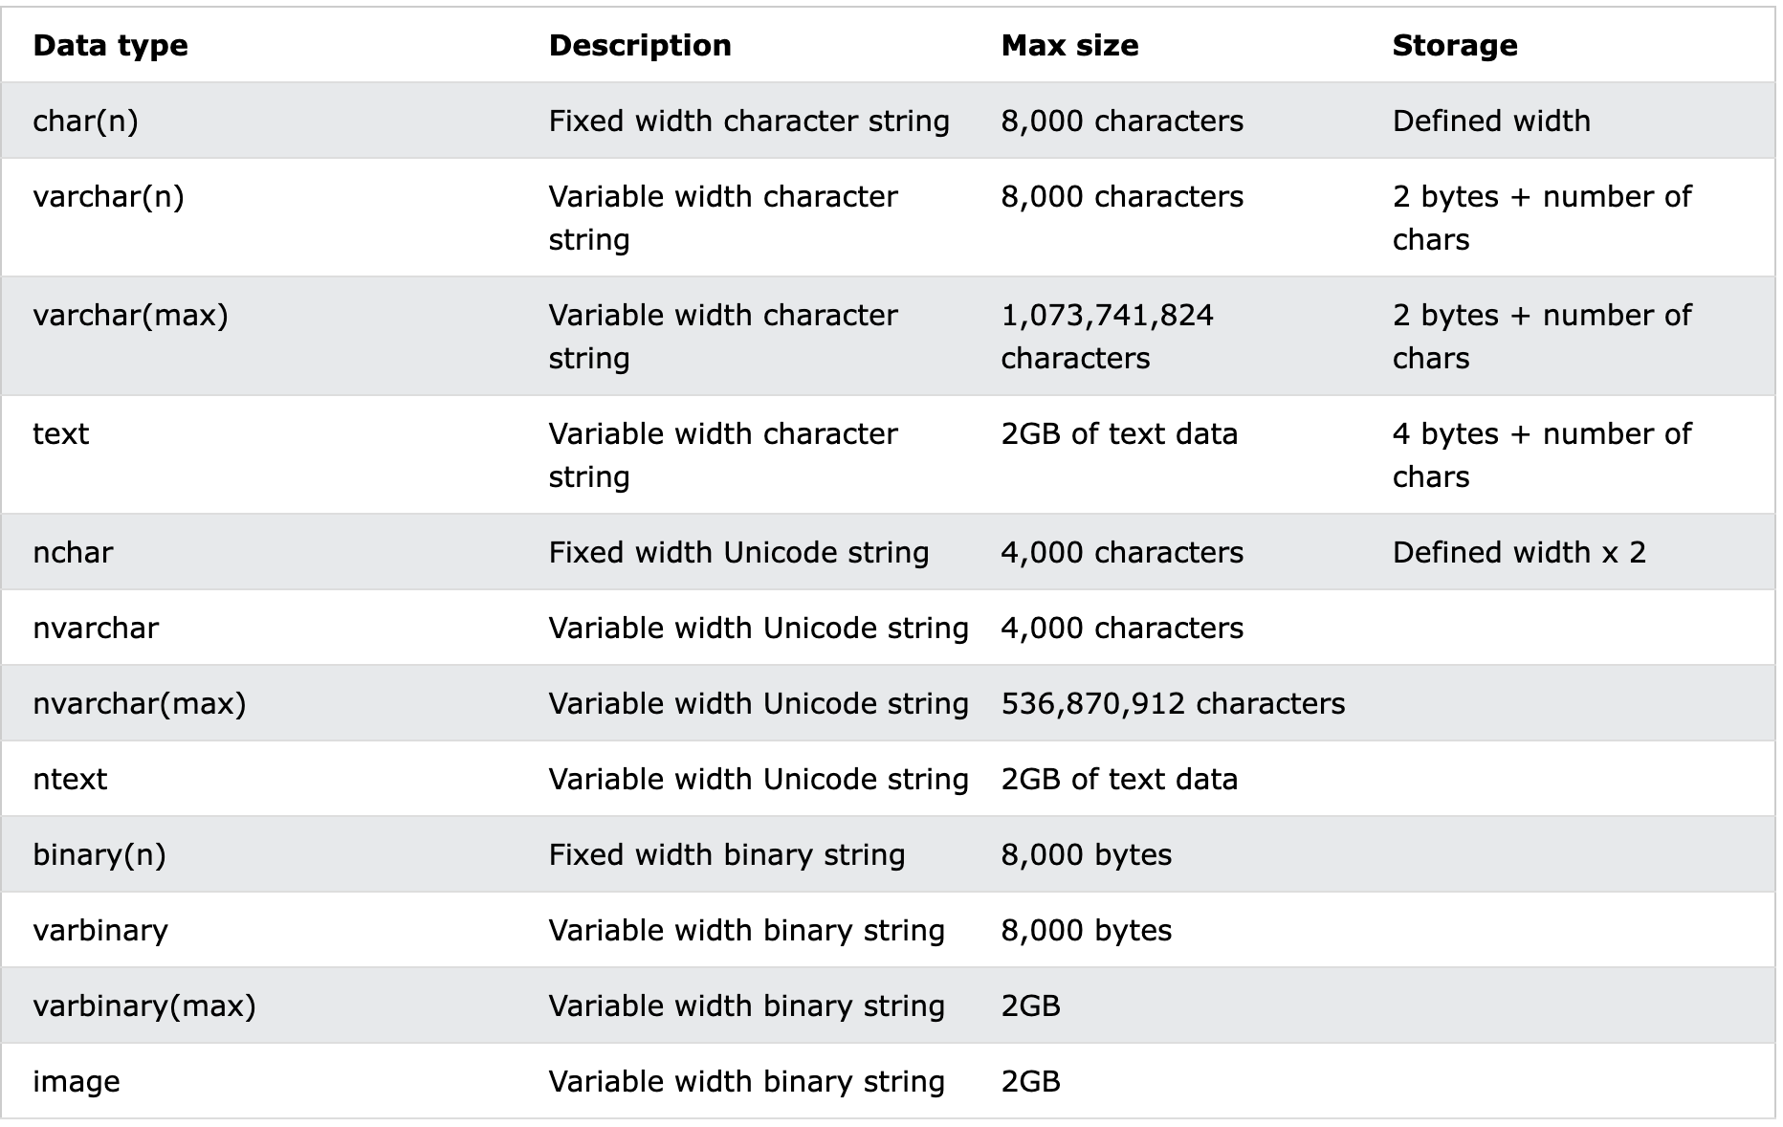
Tipos de datos I
Notes:
Sql server
Fuente: https://www.w3schools.com/sql/sql_datatypes.asp

Slide 17
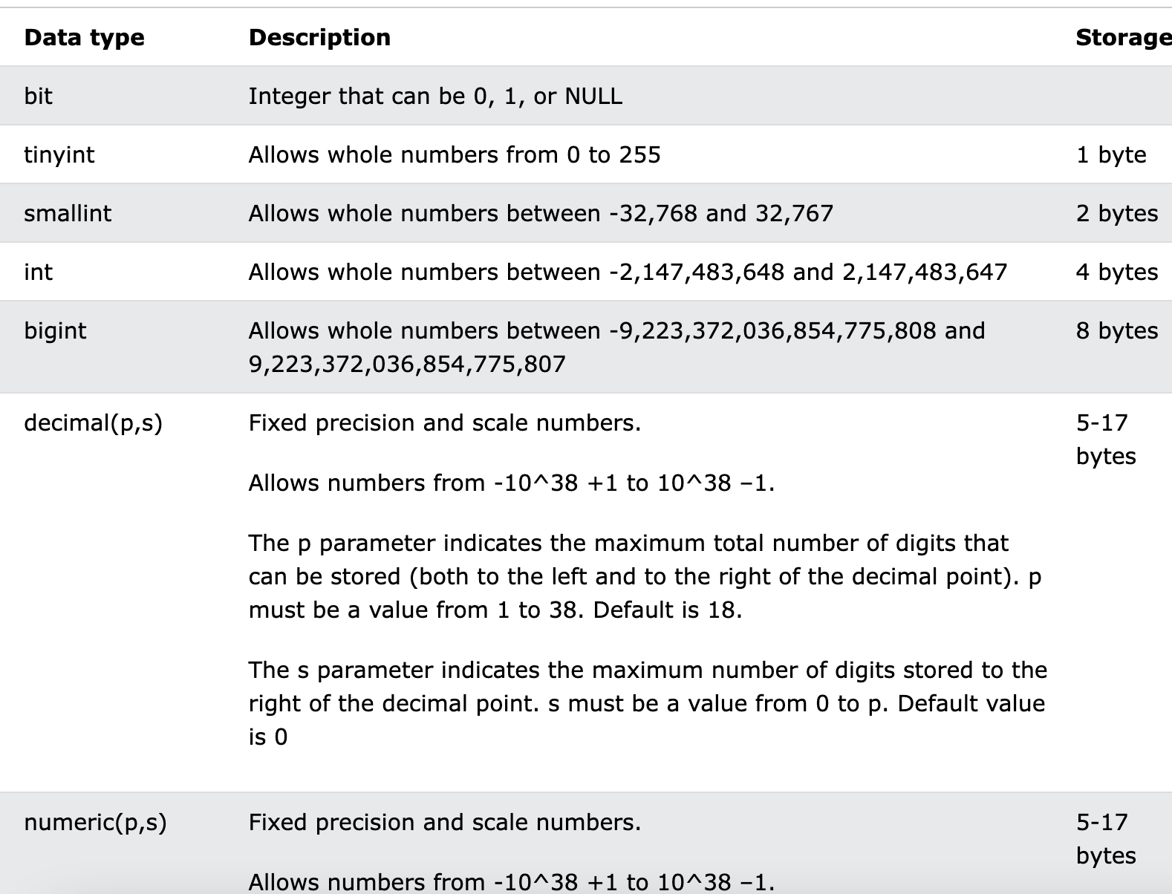
Tipos de datos II
Notes:
Sql server
Fuente: https://www.w3schools.com/sql/sql_datatypes.asp

Slide 18
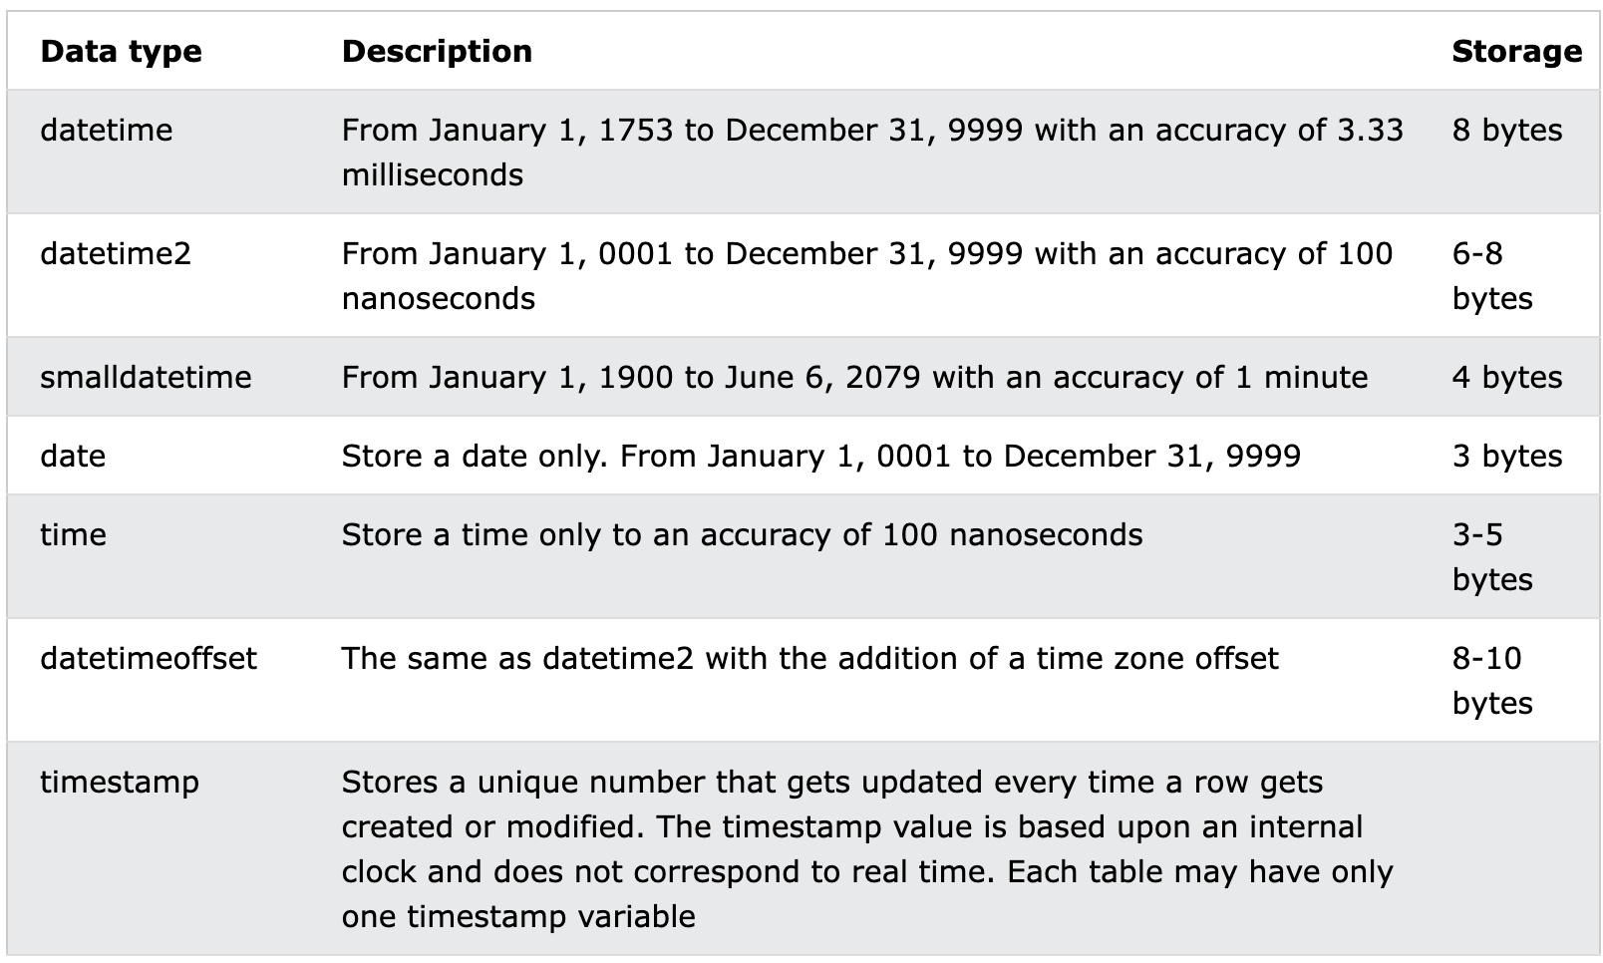
Tipos de datos III
Notes:
Sql server
Fuente: https://www.w3schools.com/sql/sql_datatypes.asp

Slide 19
Diseño y creación de una base de datos relacional I
Determine el propósito de su base de datos.
Buscar y organizar la información necesaria.
Divida la información en tablas.
Convierta los elementos de información en columnas.
Especifique las claves primarias.
Establezca las relaciones de las tablas.
Perfeccione su diseño.
Aplique las reglas de normalización.
Notes:
El proceso de diseño
El proceso de diseño consta de los siguientes pasos:
Determine el propósito de su base de datos.
Esto le ayuda a prepararse para los pasos restantes.
Buscar y organizar la información necesaria
Reúna todos los tipos de información que desee registrar en la base de datos, como el nombre del producto y el número de pedido.
Divida la información en tablas
Divida sus elementos de información en entidades o temas principales, como Productos o Pedidos. Cada tema se convierte entonces en una tabla.
Convierta los elementos de información en columnas
Decida qué información quiere almacenar en cada tabla. Cada elemento se convierte en un campo y se muestra como una columna en la tabla. Por ejemplo, una tabla de Empleados podría incluir campos como Apellido y Fecha de contratación.
Especifique las claves primarias
Elija la clave primaria de cada tabla. La clave primaria es una columna que se utiliza para identificar de forma exclusiva cada fila. Un ejemplo podría ser el ID de producto o el ID de pedido.
Establezca las relaciones de las tablas
Observe cada tabla y decida cómo se relacionan los datos de una tabla con los de otras. Añada campos a las tablas o cree nuevas tablas para aclarar las relaciones, según sea necesario.
Perfeccione su diseño
Analice su diseño en busca de errores. Cree las tablas y añada algunos registros de datos de muestra. Vea si puede obtener los resultados que desea de sus tablas. Realice los ajustes necesarios en el diseño.
Aplique las reglas de normalización
Aplique las reglas de normalización de datos para ver si sus tablas están estructuradas correctamente. Realice los ajustes necesarios en las tablas.

Slide 20
Diseño y creación de una base de datos relacional II
01
02
03
04
IDEA
Modelo Fìsico
Modelo Lógico
DBMS

Slide 21
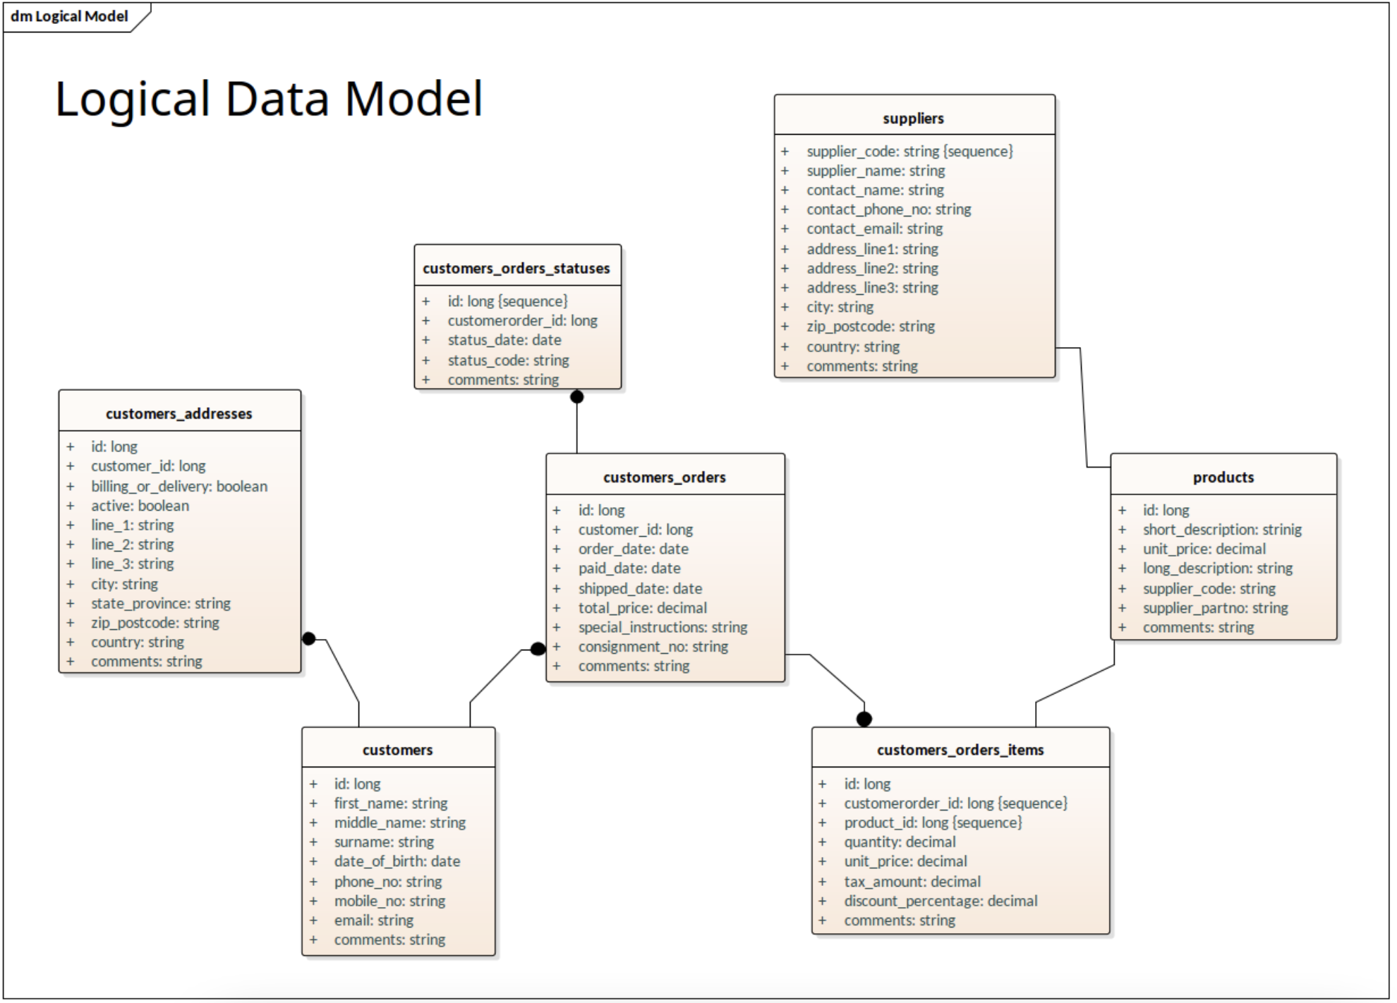
Diseño y creación de una base de datos relacional III
Notes:
Un modelo lógico de datos es un modelo que no es específico de una base de datos que describe aspectos relacionados con las necesidades de una organización para recopilar datos y las relaciones entre estos aspectos.

Slide 22
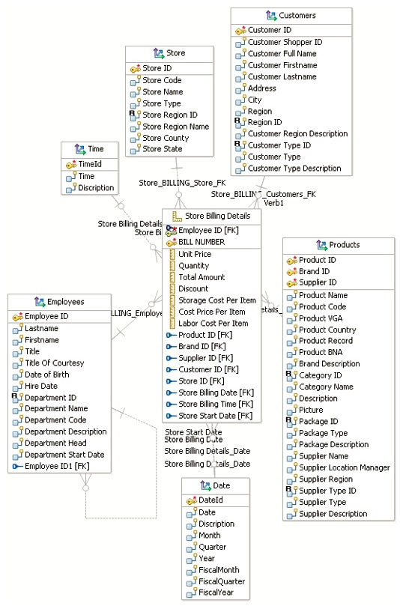
Diseño y creación de una base de datos relacional IV
Notes:
Un modelo de datos físicos es un modelo específico de bases de datos que representa objetos de datos relacionales (por ejemplo, tablas, columnas, claves principales y claves externas) y sus relaciones.

Slide 23
Diseño y creación de una base de datos relacional V
Sin un buen diseño de la base de datos, es probable que ésta no sea satisfactoria.
Un buen diseño de base de datos debe implementarse de tal manera que las consultas se escriban de forma sencilla y fácil.
Un buen diseño de base de datos no tiene redundancias de datos (la redundancia de datos se refiere a la duplicación de datos).
Generar documentación del sistema.

Slide 24
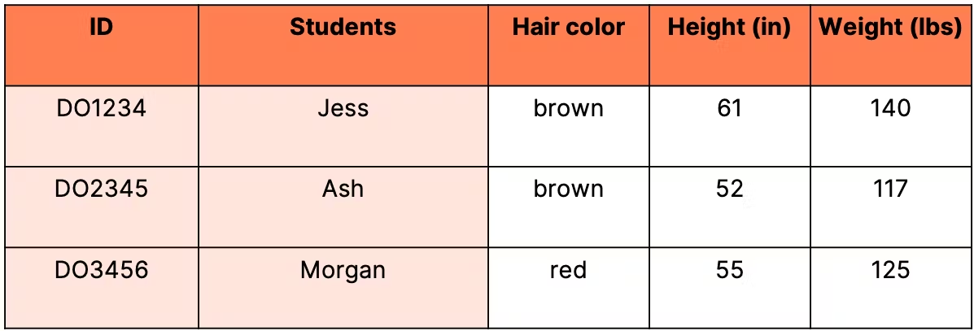
Diseño y creación de una base de datos relacional VI
Entidad: Cualquier cosa sobre la que se mantiene información.
Atributo: Una propiedad de una entidad.
Instancia: Una ocurrencia simple de una entidad.
Notes:
Entidad: Cualquier persona, lugar, cosa, evento o concepto distinguible sobre el que se mantiene información. Puede ser un objeto físico o conceptual. Por ejemplo empleados, horas trabajadas, etc.
Datos de estudiantes.
Atributo: Una propiedad de una entidad. Característica que permite definir y conocer una entidad. Puede ser obligatorio u opcional.
Hair color
Instancia: Una ocurrencia simple de una entidad.
Fila 1

Slide 25
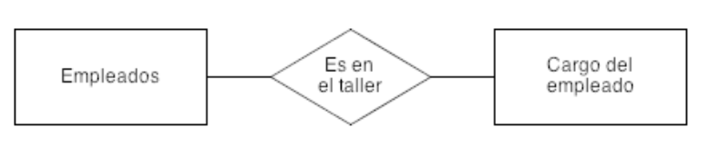
Diseño y creación de una base de datos relacional VII
Relacion: Es un vínculo que nos permite definir una dependencia entre varias entidades, es decir, nos permite exigir que varias entidades compartan ciertos atributos de forma indispensable.
Notes:
Relación
Es un vínculo que nos permite definir una dependencia entre varias entidades, es decir, nos permite exigir que varias entidades compartan ciertos atributos de forma indispensable.
Por ejemplo, los empleados del taller (de la entidad "Empleados") tienen un cargo (según la entidad "Cargo del empleado"). Es decir, un atributo de la entidad "Empleados" especificará que cargo tiene en el taller, y tiene que ser idéntico al que ya existe en la entidad "Cargo del empleado".
Las relaciones se muestran en los diagramas como rombos, que se unen a las entidades mediante líneas.

Slide 26
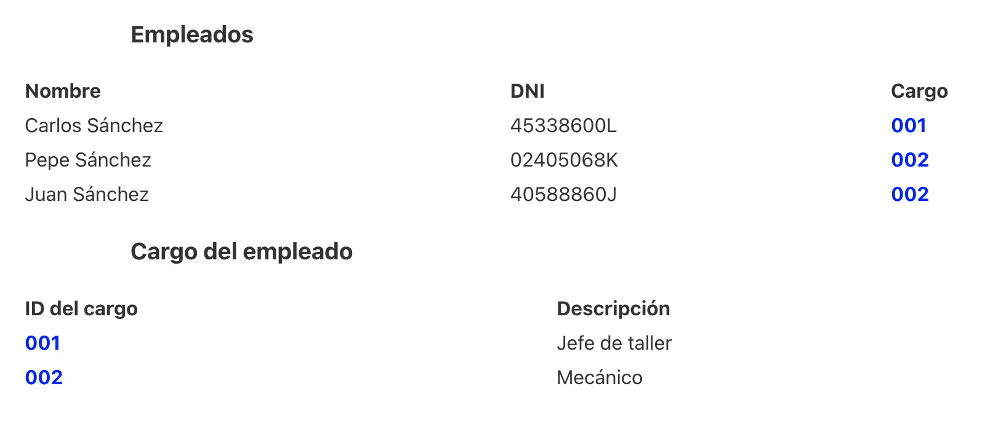
Diseño y creación de una base de datos relacional VII
Notes:
Relación
Es un vínculo que nos permite definir una dependencia entre varias entidades, es decir, nos permite exigir que varias entidades compartan ciertos atributos de forma indispensable.
Por ejemplo, los empleados del taller (de la entidad "Empleados") tienen un cargo (según la entidad "Cargo del empleado"). Es decir, un atributo de la entidad "Empleados" especificará que cargo tiene en el taller, y tiene que ser idéntico al que ya existe en la entidad "Cargo del empleado".
Las relaciones se muestran en los diagramas como rombos, que se unen a las entidades mediante líneas.

Slide 27
Diseño y creación de una base de datos relacional VIII
Cardinalidad: Define el número de instancias de una entidad que se pueden relacionar con un número de instancias de otra entidad.
Modalidad: Indica si una instancia debe participar en la Relación. Es decir, si la relación es obligatoria u opcional.
Notes:
Es decir, la cardinalidad especifica el número máximo de relaciones y la modalidad especifica el número mínimo de relaciones.

Slide 28
Diseño y creación de una base de datos relacional IX
Uno a uno.
Uno a muchos.
Muchos a muchos
También hay casos donde es optativa la relación.

Slide 29
Diseño y creación de una base de datos relacional X
Clave primaria: valores únicos en una tabla que identifican un registro específico.
Clave foránea: registros en una tabla separada que se usan para hacer una conexión con las claves primarias.
La razón más importante para tener claves primarias y foráneas es la identificación de registros únicos en cada tabla de la base de datos.
Notes:
Las claves primarias y foráneas son las estructuras principales que conectan a las tablas de las bases de datos. Las claves primarias son valores únicos en una tabla que identifican un registro específico, como el número de un cliente. Las claves foráneas son registros en una tabla separada que se usan para hacer una conexión con las claves primarias. Un ejemplo de la estructura de una clave primaria y foránea es un número de cliente en una tabla de clientes conectado a la clave foránea de número de cliente en una tabla de órdenes. Estas conexiones se usan a través de cientos de tablas para crear bases de datos de comercio electrónico, contenido y soporte.
Solamente es posible asignar una clave primaria a una tabla. El administrador puede crear una clave primaria compuesta, que es una clave primaria creada con más de una columna de la tabla. Esto es útil para las tablas que tienen varios registros y evita la posibilidad de introducir la misma clave primaria. Las claves foráneas se localizan en varias tablas de la base de datos, y no es necesario que sean únicas.

Slide 30
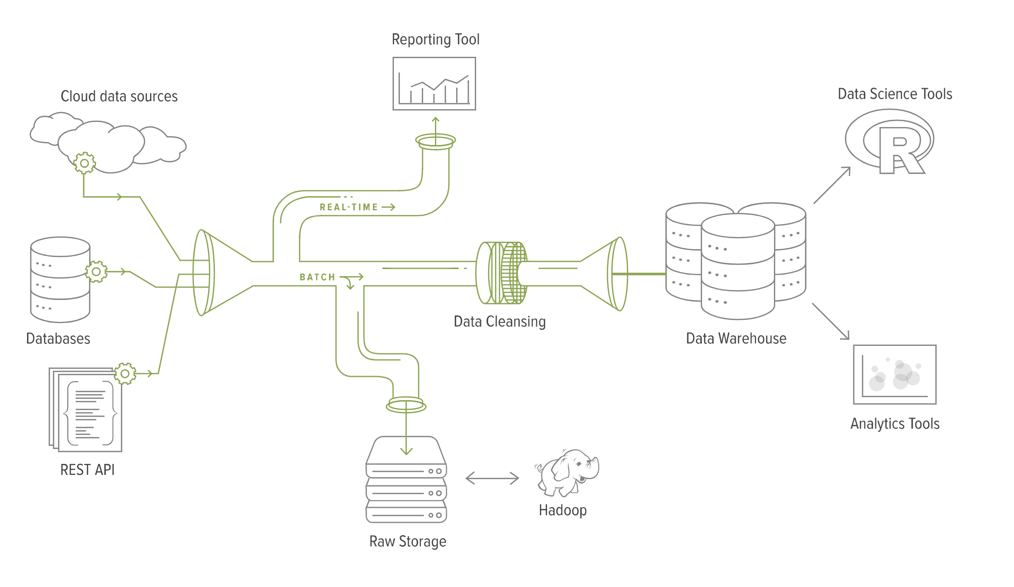
De transaccional a analítica I
Notes:
Luego lo que se suele hacer es generar bases de datos analíticas, i.e. data warehouse/marts para que los analistas de negocio puedan hacer consultas, tableros de BI puedan consumir datos de ahi o cientificos de datos usen esos datos para armar modelos.
Se suele hacer a traves de un proceso de ETL.
No voy a entrar en detalle aqui pero les queria comentar algunas diferencias entre este tipo de bases de datos.

Slide 31
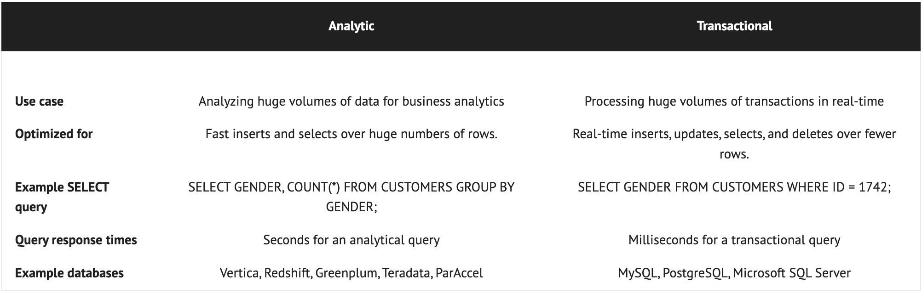
De transaccional a analítica II
Notes:
Luego lo que se suele hacer es generar bases de datos analíticas, i.e. data warehouse/marts para que los analistas de negocio puedan hacer consultas, tableros de BI puedan consumir datos de ahi o cientificos de datos usen esos datos para armar modelos.
Se suele hacer a traves de un proceso de ETL.
No voy a entrar en detalle aqui pero les queria comentar algunas diferencias entre este tipo de bases de datos.

Slide 32

02
SQL

Slide 33
¿Qué es SQL?
SQL es un acrónimo en inglés para Structured Query Language.
Es un Lenguaje de Consulta Estructurado.
Es un tipo de lenguaje de programación que te permite manipular y consultar datos de una base de datos.
Tiene capacidad de hacer cálculos avanzados y álgebra.
Es utilizado en la mayoría de empresas que almacenan datos en una base de datos.
Ha sido y sigue siendo el lenguaje de programación más usado para bases de datos relacionales.

Slide 34
¿Cómo surge SQL?
La primera publicación basada en la manipulación de los datos propuesta por Codd (creador del modelo relacional), fue desarrollada por un grupo de investigación de IBM, Chamberlain y Boyce en 1974.
Dio origen a lo que se convirtió en SQL, llamado originalmente SEQUEL ( Structured English QUEry Language)
Proveedores de diferentes DBMS desarrollaron variantes de aquel lenguaje, hasta que finalmente ANSI e ISO generaron la versión estándar en 1986, llamada SQL-1 o SQL-86.
Notes:
La primera publicación basada en la manipulación de los datos propuesta por Codd (creador del modelo relacional), fue desarrollada por un grupo de investigación de IBM, Chamberlain y Boyce en 1974, y dio origen a lo que se convirtió en SQL, llamado originalmente SEQUEL ( Structured English QUEry Language). Dicho lenguaje era parte del SYSTEM R de IBM. Proveedores de diferentes DBMS desarrollaron variantes de aquel lenguaje, hasta que finalmente ANSI e ISO generaron la versión estándar en 1986, llamada SQL-1 o SQL-86.

Slide 35
¿Para qué sirve SQL?
Hacer consultas y mantenimiento.
Recuperar datos.
Insertar, actualizar y eliminar registros.
Crear nuevas bases de datos.
Crear nuevas tablas
Crear procedimientos
Crear vistas
Establecer permisos en tablas, procedimientos y vistas.
Notes:
Biblio: https://www.coderhouse.com/blog/que-es-sql

Slide 36
Características de SQL
Preserva datos: Se aseguran de que los datos ingresados son válidos, correctos y completos.
Lenguaje estándar: Permite el despliegue de implementaciones del mismo lenguaje SQL en diferentes sistemas para que así sea usado el mismo código en todos ellos.
Es un lenguaje claro, unificado, simple y de fácil comprensión.
Es flexible: Porque establece soluciones, brinda diversas formas de ver los datos y satisface las especificaciones requeridas por parte del usuario.
Notes:
Biblio: https://www.coderhouse.com/blog/que-es-sql

Slide 37
Tipos de comandos SQL
Los comandos de SQL son instrucciones que se usan para comunicarse con la base de datos.
Data Definition Language (DDL).
Data Manipulation Language (DML).
Data Control Language (DCL).
Transaction Control Language (TCL).
Data Query Language (DQL).

Slide 38
Data Definition Language I
Los comandos DDL cambian la estructura de la tabla tales como la creación de una tabla, la eliminación de una tabla, la modificación de una tabla, etc.
Todos los comandos de DDL son auto-comprometidos, lo que significa que guardan permanentemente todos los cambios en la base de datos.
Los comandos más usados son:
CREATE
ALTER
DROP
TRUNCATE
Notes:
https://www.javatpoint.com/dbms-sql-command

Slide 39
Data Definition Language II
CREATE TABLE EMPLOYEE(Name VARCHAR2(20), Email VARCHAR2(100), DOB DATE);
DROP TABLE EMPLOYEE;
ALTER TABLE STU_DETAILS ADD(ADDRESS VARCHAR2(20));
ALTER TABLE STU_DETAILS MODIFY (NAME VARCHAR2(20));
TRUNCATE TABLE EMPLOYEE;
Notes:
https://www.javatpoint.com/dbms-sql-command
TRUNCATE: It is used to delete all the rows from the table and free the space containing the table.

Slide 40
Data Manipulation Language I
Los comandos DML se utilizan para modificar la base de datos. Es responsable de todo tipo de cambios en la base de datos.
El comando de DML no es auto-comprometido, lo que significa que no puede guardar permanentemente todos los cambios en la base de datos. Se pueden revertir.
Los comandos más usados son:
INSERT
UPDATE
DELETE
Notes:
https://www.javatpoint.com/dbms-sql-command

Slide 41
Data Manipulation Language II
INSERT INTO javatpoint (Author, Subject) VALUES ("Sonoo", "DBMS");
UPDATE students SET User_Name = 'Sonoo' WHERE Student_Id = '3'
DELETE FROM javatpoint WHERE Author="Sonoo";
Notes:
https://www.javatpoint.com/dbms-sql-command

Slide 42
Data Control Language I
Los comandos DCL se utilizan para conceder y retirar la autoridad a cualquier usuario de la base de datos.
Los comandos más usados son:
Grant: usado para darle a los usuarios permisos para la base de datos.
GRANT SELECT, UPDATE ON MY_TABLE TO SOME_USER, ANOTHER_USER;
Revoke: usado para quitar permisos a usuarios.
REVOKE SELECT, UPDATE ON MY_TABLE FROM USER1, USER2;
Notes:
https://www.javatpoint.com/dbms-sql-command

Slide 43
Transaction Control Language I
Los comandos TCL sólo pueden utilizarse con comandos DML como INSERT, DELETE y UPDATE.
Estas operaciones se consignan automáticamente en la base de datos, por lo que no pueden utilizarse al crear o eliminar tablas.
Los comandos más usados son:
COMMIT: usado para guardar la operación en la db.
ROLLBACK: usado para cancelar la operación que no fue guardada en la db.
SAVEPOINT: usado para volver atrás con alguna operación sin volver del todo atrás. Retornar a un checkpoint.
Notes:
https://www.javatpoint.com/dbms-sql-command

Slide 44
Transaction Control Language II
DELETE FROM CUSTOMERS
WHERE AGE = 25;
COMMIT;
DELETE FROM CUSTOMERS
WHERE AGE = 25;
ROLLBACK;
SAVEPOINT SAVEPOINT_NAME;
Notes:
https://www.javatpoint.com/dbms-sql-command

Slide 45
Data Query Language I
DQL se utiliza para obtener los datos de la base de datos.
Utiliza solo un tipo de comando:
SELECT: utilizado para obtener, seleccionar, los datos que quieras en el formato que desees y con las condiciones que precises.
SELECT emp_name FROM employee WHERE age > 20;
Notes:
https://www.javatpoint.com/dbms-sql-command

Slide 46
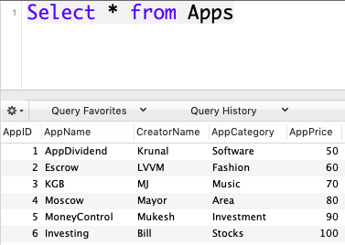
Data Query Language II
Notes:
https://www.javatpoint.com/dbms-sql-command

Slide 47
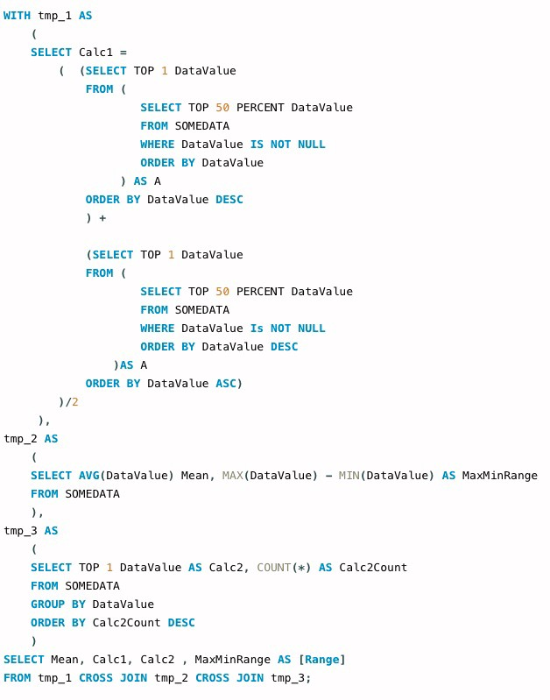
Data Query Language III
Notes:
https://www.javatpoint.com/dbms-sql-command

Slide 48
Anatomía de un comando SELECT - Cláusulas I
La sentencia SELECT se compone de varias cláusulas. Éstas son:
SELECT
FROM
WHERE
GROUP BY
ORDER BY
HAVING
Notes:
ref:https://www.globalknowledge.com/us-en/resources/resource-library/articles/t-sql-basics-anatomy-of-the-select-statement/#gref

Slide 49
Anatomía de un comando SELECT - Cláusulas II
Cada una de estas cláusulas tiene información que le sigue. Esto es:
SELECT column(s)
FROM table / view
WHERE condition / expression
GROUP BY column(s)
ORDER BY column(s)
HAVING aggregate function and condition / expression
Las dos únicas cláusulas necesarias en una sentencia SELECT son SELECT y FROM.
Notes:
La cláusula SELECT identifica las columnas que queremos recuperar, y la cláusula FROM identifica el nombre de la tabla que estamos utilizando.
ref:https://www.globalknowledge.com/us-en/resources/resource-library/articles/t-sql-basics-anatomy-of-the-select-statement/#gref

Slide 50
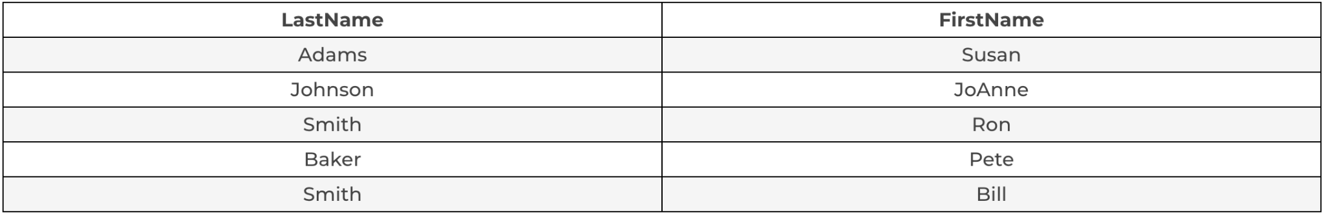
Anatomía de un comando SELECT - Cláusulas III
SELECT lastname, firstname
FROM customer
Notes:
Ref: https://www.globalknowledge.com/us-en/resources/resource-library/articles/t-sql-basics-anatomy-of-the-select-statement/#gref

Slide 51
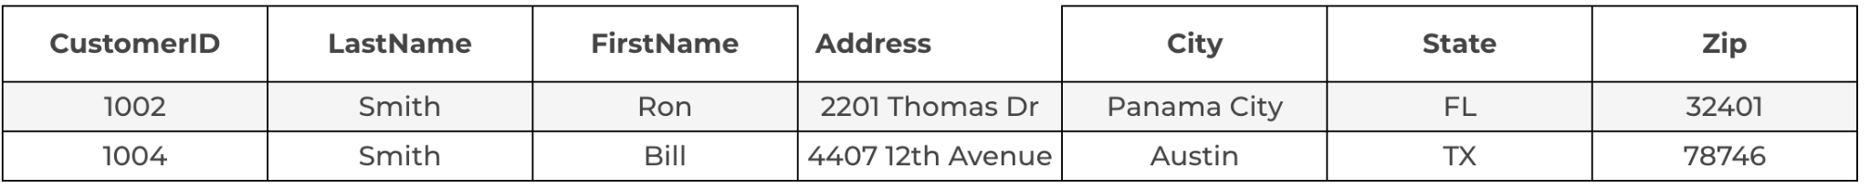
Anatomía de un comando SELECT - Cláusulas IV
SELECT lastname, firstname
FROM customer
WHERE lastname = ‘Smith’
Notes:
The WHERE clause is a filter for the query results and uses a condition or expression. We use the WHERE clause to specify our request for only particular rows.
Ref: https://www.globalknowledge.com/us-en/resources/resource-library/articles/t-sql-basics-anatomy-of-the-select-statement/#gref

Slide 52
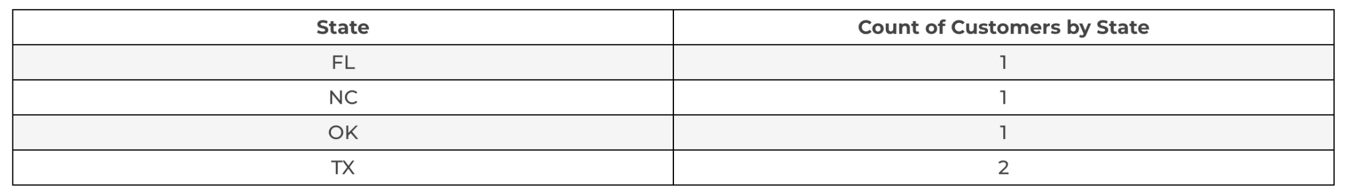
Anatomía de un comando SELECT - Cláusulas V
SELECT State, count(state) as ‘Count of Customers by State’
FROM customer
GROUP BY state
Notes:
The purpose of the GROUP BY clause is to group or cluster records together based on a column or list of columns. In our example, I also use an aggregate function that counts the number of rows specifying our criteria. I also created an alias for the heading of the column with the function.
Ref: https://www.globalknowledge.com/us-en/resources/resource-library/articles/t-sql-basics-anatomy-of-the-select-statement/#gref

Slide 53

Anatomía de un comando SELECT - Cláusulas VI
SELECT State, count(state) as ‘Count of Customers Greater Than 1’
FROM customer
GROUP BY state
HAVING count(state) > 1
Notes:
The HAVING clause works in conjunction with the GROUP BY clause. It’s very much like the WHERE clause since it works as a filter. However, it works as a filter on the aggregate group.
Ref: https://www.globalknowledge.com/us-en/resources/resource-library/articles/t-sql-basics-anatomy-of-the-select-statement/#gref

Slide 54
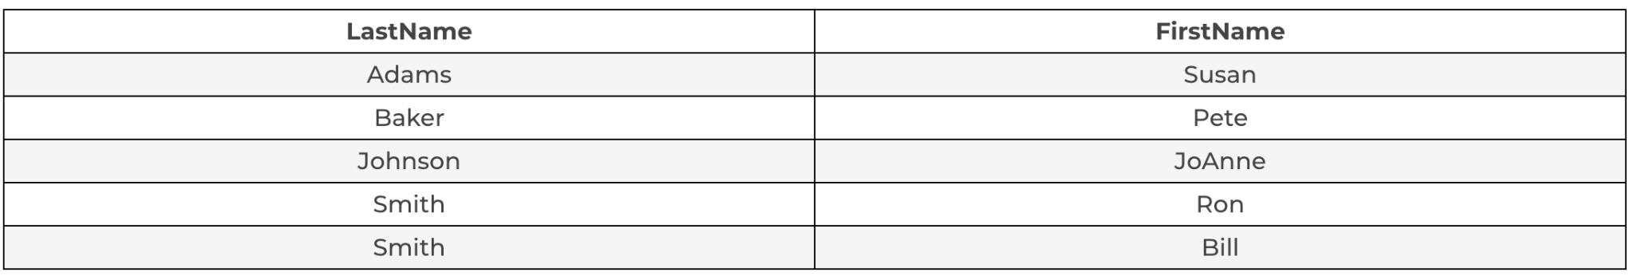
Anatomía de un comando SELECT - Cláusulas VII
SELECT lastname, firstname
FROM customer
ORDER BY lastname
Notes:
The ORDER BY clause indicates the sort order for the query results.
Ref: https://www.globalknowledge.com/us-en/resources/resource-library/articles/t-sql-basics-anatomy-of-the-select-statement/#gref

Slide 55
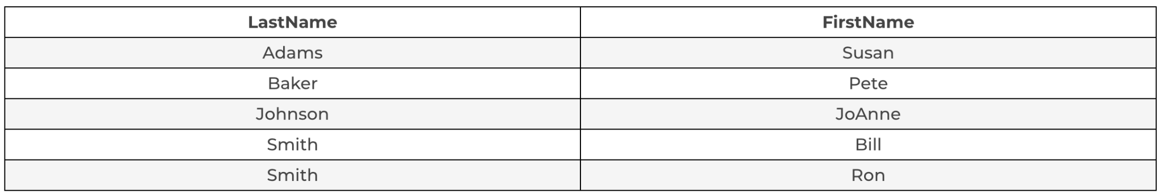
Anatomía de un comando SELECT - Cláusulas VII
SELECT lastname, firstname
FROM customer
ORDER BY lastname, firstname
Notes:
The ORDER BY clause indicates the sort order for the query results.
Podría ordenar por más de una columna por ej por firstname luego y que me ordene a ron y bill smith en otro sentido.
Ref: https://www.globalknowledge.com/us-en/resources/resource-library/articles/t-sql-basics-anatomy-of-the-select-statement/#gref

Slide 56
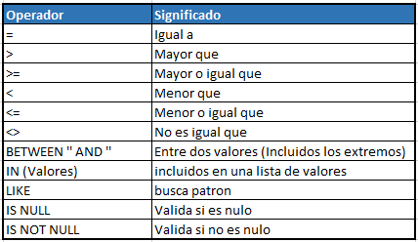
Anatomía de un comando SELECT - Operadores I

Slide 57
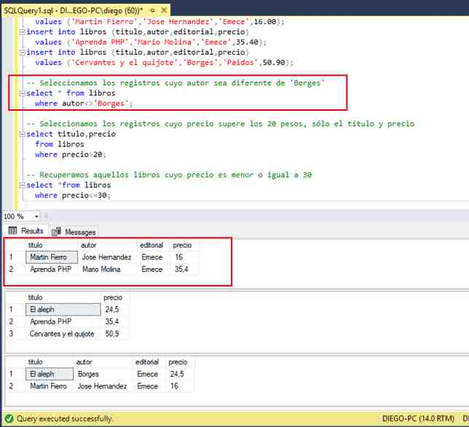
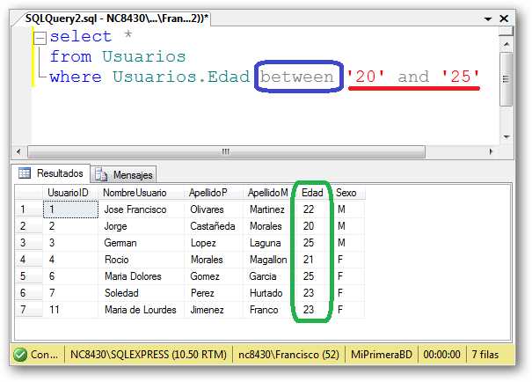
Anatomía de un comando SELECT - Operadores II

Slide 58
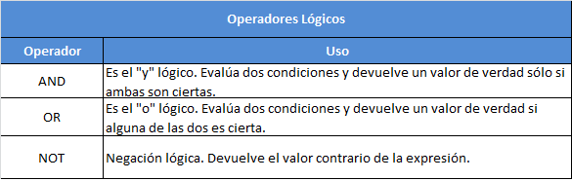
Anatomía de un comando SELECT - Condiciones lógicas I

Slide 59
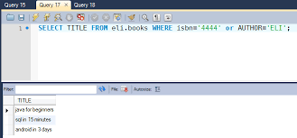
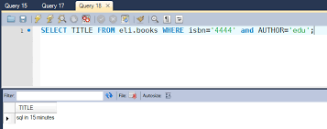
Anatomía de un comando SELECT - Condiciones lógicas II

Slide 60
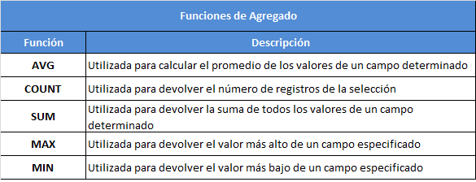
Anatomía de un comando SELECT - Funciones de agregación I
Las funciones agregadas proporcionan a SQL utilidades de cálculo sobre los datos de las tablas. Y se usan dentro de una cláusula SELECT en grupos de registros para devolver un único valor que se aplica a un grupo de registros.

Slide 61
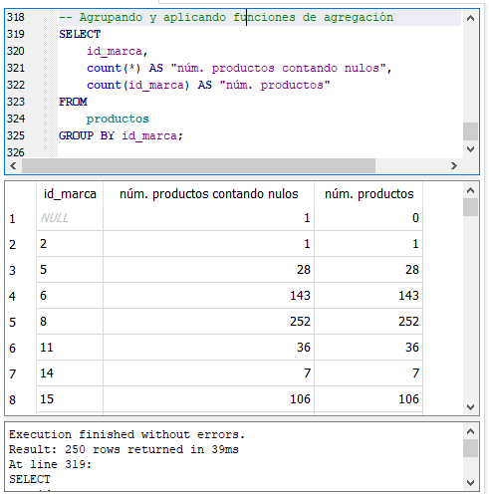
Anatomía de un comando SELECT - Funciones de agregación II
Notes:
Slide 53 muestra otro ejemplo

Slide 62
Anatomía de un comando SELECT - Orden de evaluación de cláusulas
Dada una sentencia SQL de selección que incluye todas las posibles cláusulas, el orden de ejecución de las mismas es el siguiente:
Cláusula FROM: obtener los registros de todas las tablas fuentes.
Cláusula WHERE: filtrar las combinaciones que cumplen las condiciones.
Cláusula GROUP BY: construir los grupos basados en las expresiones.
Cláusula HAVING: filtrar los grupos que cumplen las condiciones.
Cláusula ORDER BY: ordenar las filas
Cláusula SELECT: evaluar las expresiones de las columnas seleccionadas.

Slide 63
03
EJERCITACIÓN

Slide 64
Enunciado
Diseñar una base de datos en draw.io.
Abrir un jupyter notebook en Google Colab.
Crear una db postgres.
DDL:
Conectarse a la db creada.
Crear las tablas del diseño físico.
DML:
Insertar datos ficticios.
DQL:
Distintas consultas de negocio con SELECT.

Slide 65
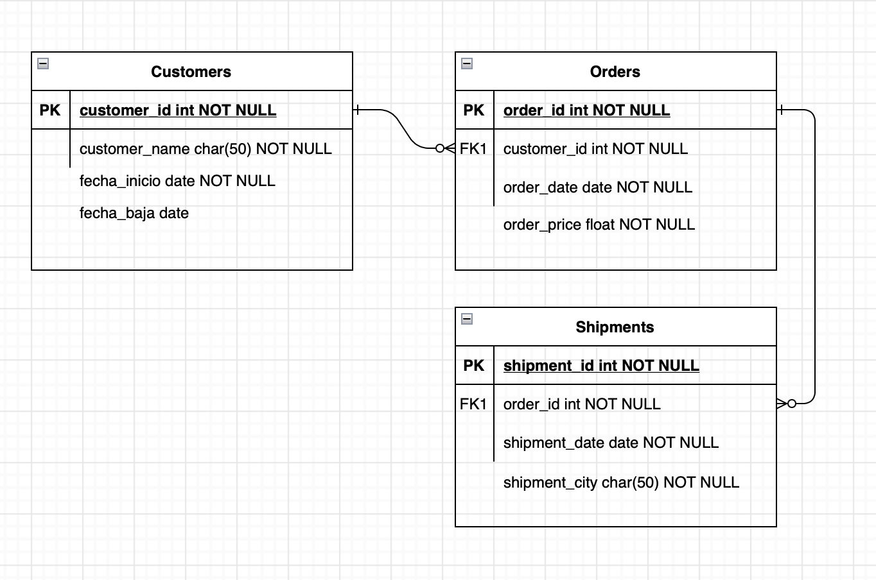
Modelado de datos

Slide 66
THANKS
Do you have any questions?
admin@ihum.ai
http://ihum.ai

